Slide 1
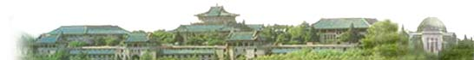
第3章 容斥原理和鸽巢原理

Slide 2
容斥原理
例 对{1,2,…,n}的排列 计数，其中 。
解 直接计数：
(1) ：有 个；
…
(n-1) :有 个；
共有 个
间接计数： ：有 个
所以共有 个

Slide 3
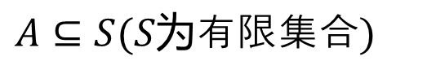
容斥原理
例 计算1到600中不能被6整除的整数个数。
证 能被6整除的整数个数为
所求数的个数为
一般，若 ，则
或
$$A⊆S(S为有限集合)$$

Slide 4
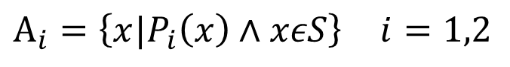
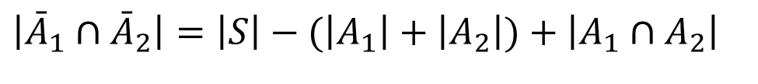
容斥原理
作为上述法则的第一个推广：令S是一个有限集合，P₁, P₂是S中每个的元素可能具有的两个性质。 ， 分别表示S中具有性质P_{1，} P₂的元素的集合 ，那么有
$$\begin{matrix}A_{i}=\left\{x|P_{i}\left(x\right)∧xεS\right\} & i=1,2\end{matrix}$$
$$\left|{\bar{A}}_{1}∩{\bar{A}}_{2}\right|=\left|S\right|−(\left|A_{1}\right|+\left|A_{2}\right|)+\left|A_{1}∩A_{2}\right|$$

Slide 5
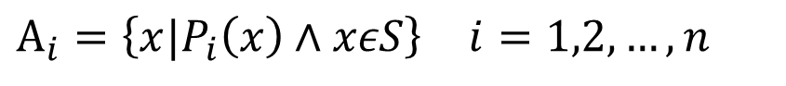
容斥原理
更一般地，设P₁, P₂，…，P_{n}是S中每个的元素可能具有的n个性质。令A_{i}(i=1,2,…,n)是S中具有性质P_{i}的元素的集合 ，
则有
$$\begin{matrix}A_{i}=\left\{x|P_{i}\left(x\right)∧xεS\right\} & i=1,2,…,n\end{matrix}$$
Notes:
集合S：学生 性质：各种社团（篮球、排球、声乐、棋牌。。。）

Slide 6
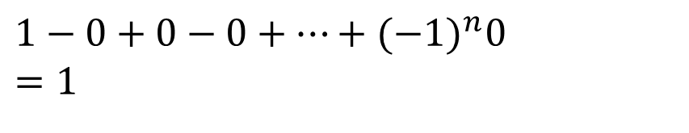
容斥原理
定理3.2
证 任取S中的一个元素a，
(1) 若a不具有这n个性质中的任何一个，则a对方程左端的贡献为1，而对方程右端的贡献为
注意计数：
alpha(m)的项数往往是C(n, m)
$$1−0+0−0+⋯+(−1)^{n}0$$
$$=1$$

Slide 7
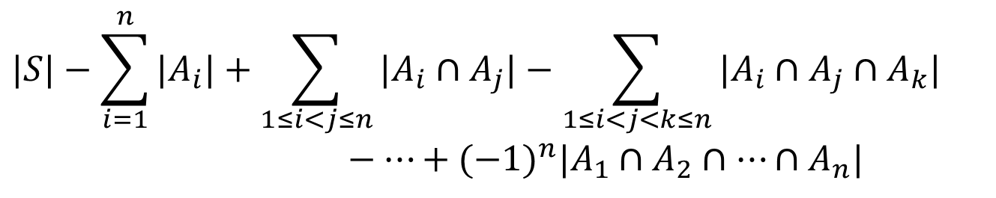
容斥原理
方程右端各项：
(2) 若a具有这n个性质中的m个，则a对方程左端的贡献为0，而对方程右端的贡献为
$$|S|−\sum_{i=1}^{n}{|A_{i}|}+\sum_{1≤i<j≤n}{|A_{i}∩A_{j}|}−\sum_{1≤i<j<k≤n}{|A_{i}∩A_{j}∩A_{k}|} \\ −⋯+(−1)^{n}|A_{1}∩A_{2}∩⋯∩A_{n}|$$

Slide 8
容斥原理
推论
证

Slide 9
容斥原理
容斥原理指的就是定理3.2及其推论，
主要用来计算有限集合的并或交的元素个数
A∩B
B
U
A
C
A∩C
B∩C
A∩B ∩C

Slide 10
容斥原理
例3.2 一个学校只有三门课程：数学、物理、化学。已知修这三门课的学生分别有170、130、120人；同时修数学、物理两门课的学生45人；同时修数学、化学的20人；同时修物理、化学的22人；同时修三门课的学生3人，问这学校共有多少人（每人必须至少选一门课）？
解 设M为修数学课学生的集合；P为修物理课学生的集合；C为修化学课学生的集合。

Slide 11
容斥原理
由题意知，
所求人数为

Slide 12
容斥原理
例3.3 求a,b,c,d,e,f 六个字母的全排列中不允许出现 ace 和 df 图象的排列数。
解 A₁为出现ace图象的排列的集合，A₂为出现df图象的排列的集合，那么有
所求排列数为

Slide 13
容斥原理
例3.4 N={1,2,…,500}，求N中能被2，3，5整除的数的个数。
解 设 分别为被2、3、5整除的数的集合。那么有

Slide 14
容斥原理

Slide 15
容斥原理
例3.5 求由a, b, c, d四个字符构成的n位符号串中，a, b, c至少出现一次的符号串的数目。
证 设 分别表示不出现a, b, c的n位符号串的集合。则

Slide 16
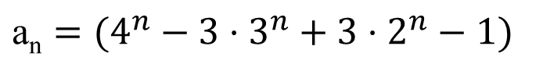
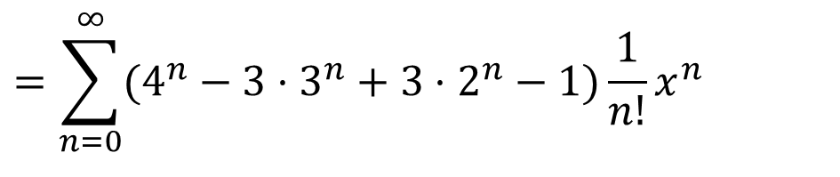
容斥原理
另解：设 为所求的n位符号串数目，则{a_{n}}的指数型母函数为
$$=\sum_{n=0}^{∞}{(4^{n}−3⋅3^{n}+3⋅2^{n}−1)\frac{1}{n!}x^{n}}$$
$\text{a}\text{n}=(4^{n}−3⋅3^{n}+3⋅2^{n}−1)$

Slide 17
容斥原理
例3.7 用26个英文字母作不允许重复的全排列，要求排除dog, god, gum, depth, thing字样的出现，求满足这些条件的排列数。
解 设A₁为出现dog的排列的集合；
A₂为出现god的排列的集合；
A₃为出现gum的排列的集合；
A₄为出现depth的排列的集合；
A₅为出现thing的排列的集合。

Slide 18
容斥原理
所求的排列数为

Slide 19
容斥原理
例3.8 求完全由n个布尔变量确定的布尔函数的个数。
解 设n个布尔变量为 ，自变量可能的取值有 个，n个布尔变量的布尔函数有 个。
设 是 一个布尔函数，
不依赖于变量 是指对于每一
都有

Slide 20
容斥原理
不依赖于某个布尔变量的布尔函数有 个。
不依赖于k个布尔变量的布尔函数有 个。
设 为不依赖于布尔变量x_{i}的函数的集合，那么所求函数的个数为
当n=2时

Slide 21
容斥原理
例3.9 欧拉函数 表示不大于n，且与n互素的正整数的个数。
设 ， 表示从1到n中能被 整除的数的集合，那么有
,…

Slide 22
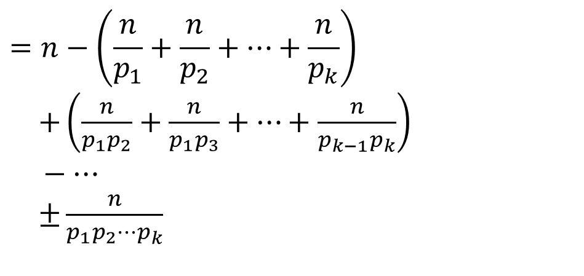
容斥原理
$$=n−\left(\frac{n}{p_{1}}+\frac{n}{p_{2}}+⋯+\frac{n}{p_{k}}\right)$$
$+\left(\frac{n}{p_{1}p_{2}}+\frac{n}{p_{1}p_{3}}+⋯+\frac{n}{p_{k−1}p_{k}}\right)$ $$−⋯$$
$±\frac{n}{p_{1}p_{2}⋯p_{k}}$

Slide 23
容斥原理
例

Slide 24
容斥原理
例3.10 错排问题
设 表示Ai在第i位排列的集合(即正确排Ai)，则有：
，…
注意计数：
alpha(m)的项数往往是C(n, m)

Slide 25
容斥原理
例2.66 在8个字母A,B,C,D,E,F,G,H的全排列中，求使A,C,E,G四个字母不在原来位置上的排列的数目。
解 设A₁,A₂,A₃,A₄分别表示A,C,E,G在原来位置上排列的数目。所求数目为

Slide 26
习题
3.1
3.2
3.16
3.62

Slide 27
有限制的排列
# 例3.11 在4个x，3个y，2个z的全排列中，求不出现xxxx、yyy、zz图象的排列数。
解 设 分别为出现 xxxx、 yyy、 zz图象的全排列的集合。则

Slide 28
有限制的排列
所有全排列的个数为：

Slide 29
棋盘多项式
n个元素的一个排列 可以看作是n个棋子在 的棋盘上的一种布局，每行每列有且仅有一个棋子，其中 是棋盘第 i 行棋子所在的列数
例如 排列3 1 4 2所对应的棋盘布局如下图所示
1
2
3
4
1 2 3 4

Slide 30
棋盘多项式
可以把棋盘C推广到任意形状。
令 表示k只棋子布到棋盘C的不同的方案数，规则是当一个棋子置于棋盘的某一格子时，则这一格子所在的行和列都不能再布任何棋子。

Slide 31
棋盘多项式
对于给定的棋盘C，称下列多项式
为棋盘C的棋盘多项式，其中n为棋盘C的格子数，
并定义 。
例如对右图所示的棋盘，其棋盘多项式为

Slide 32
棋盘多项式
在棋盘C上选定一个格子，将 分为两类：
(1)该格子放置棋子：有 种放法；
(2)该格子不放置棋子:有 种放法.
故有
其中 表示从棋盘C中删除所选定格子所在的行和列后所得到的棋盘，而 表示从棋盘C中删除所选定格子后所得到的棋盘。

Slide 33
棋盘多项式
由上述关系得

Slide 34
棋盘多项式

Slide 35
棋盘多项式

Slide 36
棋盘多项式

Slide 37
棋盘多项式
若棋盘是由两个部分棋盘C₁和C₂组成，其没有C₁中的格子与C₂中的格子在同一行或同一列中，那么有
这时有

Slide 38
棋盘多项式

Slide 39
有禁区的排列
例 考虑1，2，3，4的排列， 要求 不能为3，
不能为1和4， 不能为2和4， 不能为2。
1 2 3 4
p₁
p₂
p₃
p₄

Slide 40
有禁区的排列
定理3.3 有禁区的排列数为
其中 是有 个棋子布置到禁区部分的方案数。
证 设A_{i}(i=1,2,…,n)为第i行的棋子落在禁区内的方案数，那么有

Slide 41
有禁区的排列
例3.12 有G,L,W,Y 4位工作人员，A,B,C,D为四项任务，但G不能从事任务B；L不能从事任务B，C；W不能从事任务C，D；Y不能从事任务D。若要求每人从事各自力所能及的一项工作，试问有多少种不同的方案？
解
A
B
C
D
G
G L W Y
C D B A
L
W
Y

Slide 42
有禁区的排列
图中禁区的棋盘多项式为
所求的方案数为

Slide 43
有禁区的排列
例3.13 错排问题。
错排的个数为

Slide 44
有禁区的排列
例3.14 设4种材料A,B,C,D拟分配去做1,2,3,4这4种产品。若A不宜于1的产品；B不宜于3,4的产品；C不宜于1,3的产品；D不宜于4的产品。试问有多少种分配方案，使每种产品有一种其适宜的材料。
1
2
3
4
A
A B C D
2 1 4 3
B
C
D

Slide 45
有禁区的排列
*
*
*

Slide 46
有禁区的排列
所求分配方案数为

Slide 47
广义容斥原理
设P₁, P₂，…，P_{n}是S中每个的元素可能具有的n个性质。令A_{i}(i=1,2,…,n)是S中具有性质P_{i}的元素的集合.
记

Slide 48
广义容斥原理
$$β(0)=\left|{\bar{A}}_{1}∩{\bar{A}}_{2}∩⋯∩{\bar{A}}_{n}\right|$$

Slide 49
广义容斥原理
定理 3.4

Slide 50
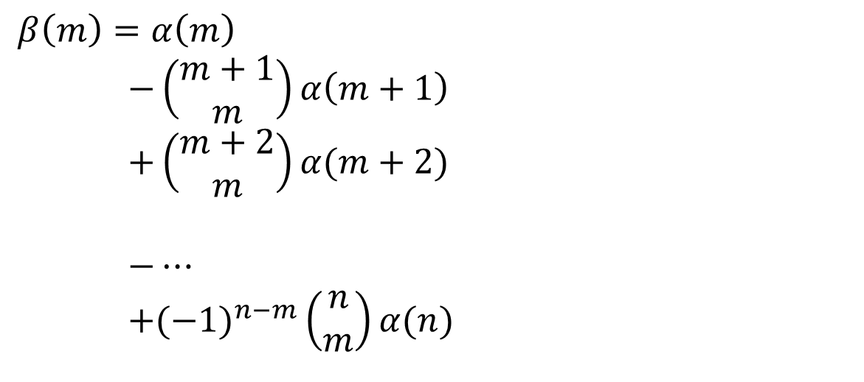
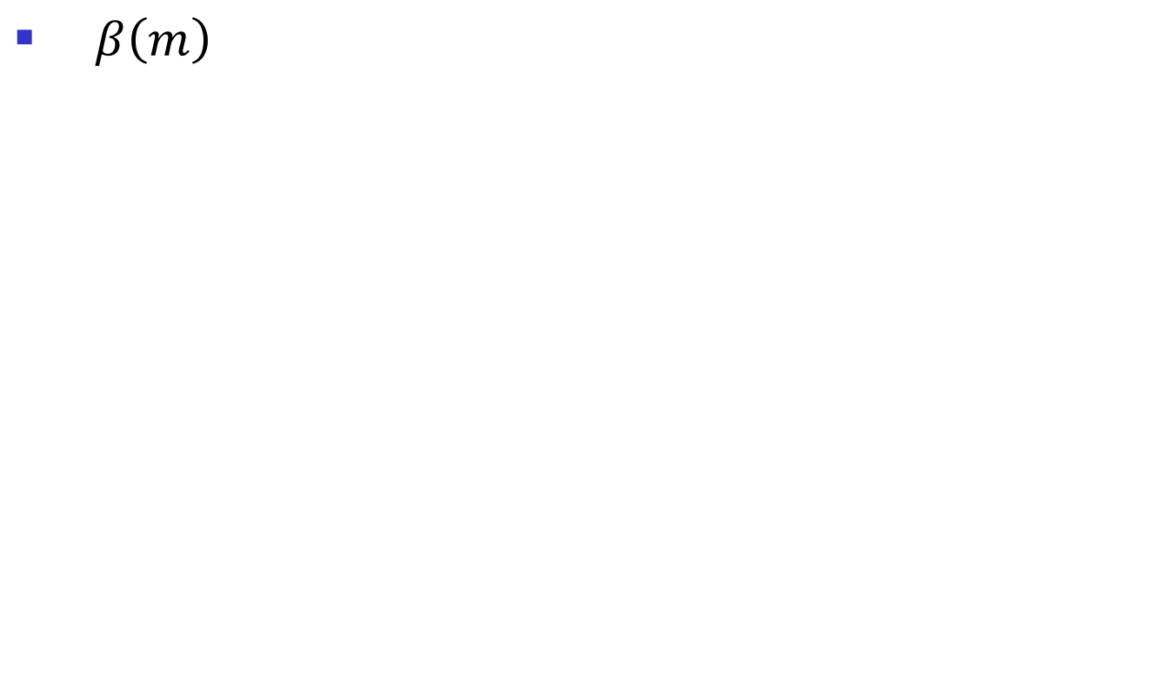
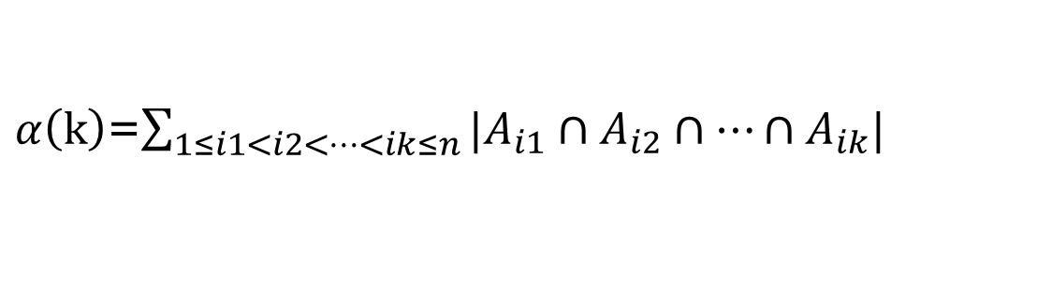
广义容斥原理
$β\left(m\right)$
$α\left(k\right)$=$\sum_{1≤i1<i2<…<ik≤n}{|A_{i1}∩A_{i2}∩…∩A_{ik}|}$
$$β\left(m\right)=α\left(m\right)$$
$$−\left(\begin{matrix}m+1 \\ m\end{matrix}\right)α\left(m+1\right)$$
$$+\left(\begin{matrix}m+2 \\ m\end{matrix}\right)α(m+2)$$
$$−⋯$$
$$+(−1)^{n−m}\left(\begin{matrix}n \\ m\end{matrix}\right)α(n)$$

Slide 51
广义容斥原理
证 任取一个元素a。
若a有少于m个性质，那么a对方程的左端和右端的贡献都为0。
若a恰有m个性质，那么a对方程的左端和右端的贡献都为1。
若a恰有 个性质，那么a对等式的左端贡献为0，而对等式的右端的贡献为

Slide 52
广义容斥原理

Slide 53
广义容斥原理
例3.15 某学校有12位教师，已知教数学、物理、化学课教师分别有8位，6位，5位，其中有5位既教数学又教物理，有4位兼教数学和化学，兼教物理和化学的有3位；有3位教师教3门课，试问教数、理、化以外课的教师有几位？只教一门课的教师有几位？正好教两门课的教师有几位？
解 设A₁, A₂ , A₃分别表示教数学、物理、化学课教师的集合。则

Slide 54
广义容斥原理
教数、理、化以外课的教师的人数为
只教一门课的教师的人数为
正好教两门课的教师的人数为

Slide 55
若干应用
问题：求满足线性方程
的非负整数解的数目。
上述方程的非负整数解与 r 个无区别的球放进n个有标志的盒子 方案一一对应。
故上述方程非负解的个数为

Slide 56
若干应用
考虑下列问题：求方程
的整数解的数目。
若无上界条件，方程
非负整数解的数目为

Slide 57
若干应用
令A₁, A₂, A₃分别为所有非负整数解中满足 ,
, 的解的集合。则所求解的个数为

Slide 58
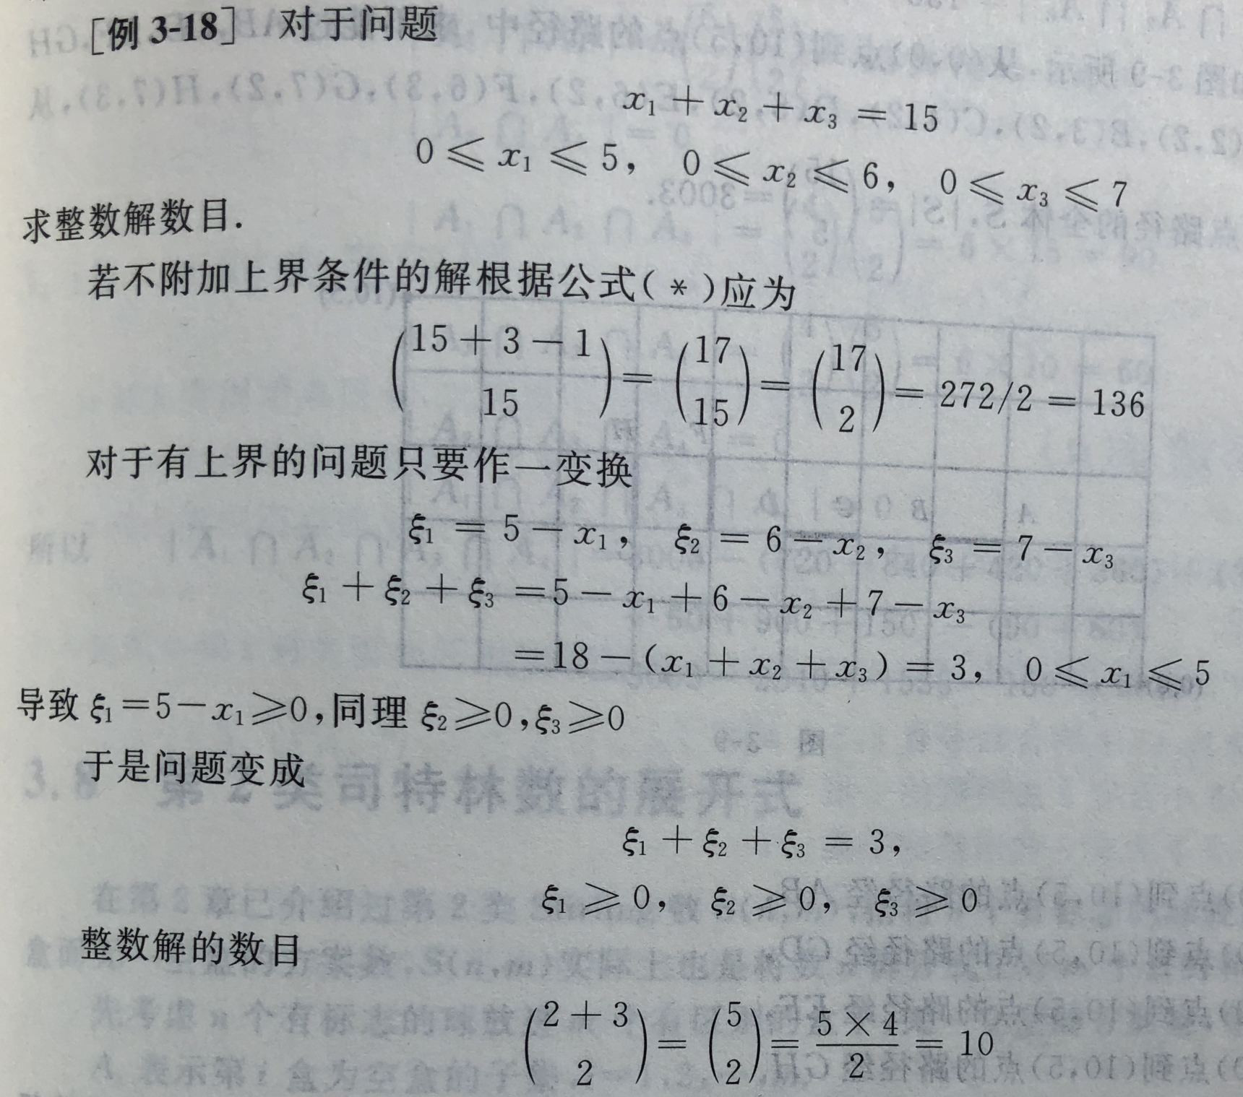
适用条件？

Slide 59
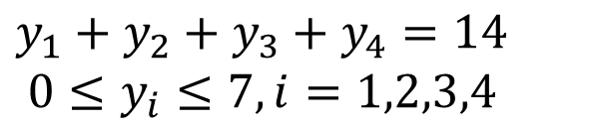
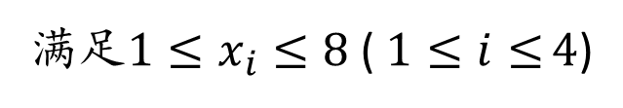
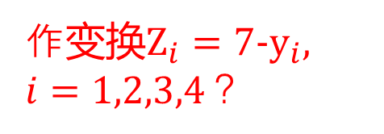
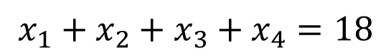
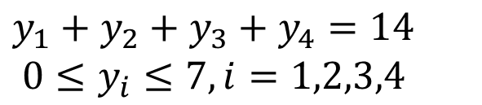
举例
考虑下列问题：求方程
的整数解的数目。
$$x_{1}+x_{2}+x_{3}+x_{4}=18$$
满足$1≤x_{i}≤8$ ( $1≤i{≤}4$)
解1：作变换$y_{i}=x_{i}−1, i=1,2,3,4$，则方程组变化为
$\begin{matrix}y_{1}+y_{2}+y_{3}+y_{4}=14 \\ 0≤y_{i}≤7,i=1,2,3,4\end{matrix}$
作变换$Z_{i}={7−y}_{i},$
$i=1,2,3,4$？
解2：作变换$y_{i}=8−x_{i}， i=1,2,3,4$，则方程组变化为
$\begin{matrix}y_{1}+y_{2}+y_{3}+y_{4}=14 \\ 0≤y_{i}≤7,i=1,2,3,4\end{matrix}$

Slide 60
习题
3.10
3.21
3.22

Slide 61
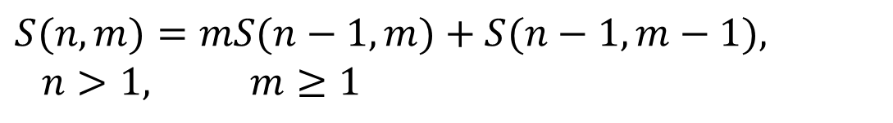
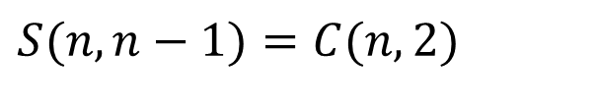
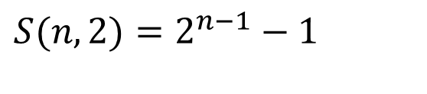
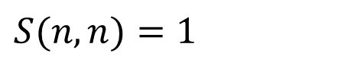
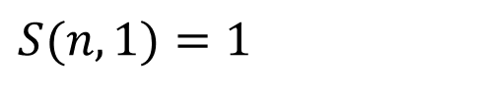
第二类司特林数展开式
n个有区别的球放到m个相同的盒子中，要求无一空盒，其不同的方案数用S(n,m)表示，称为第二类Stirling数。
$$S(n,m)=mS(n−1,m)+S(n−1,m−1),$$
$$n>1, m≥1$$
$$S(n,1)=1$$
$$S(n,2)=2^{n−1}−1$$
$$S(n,n−1)=C(n,2)$$
$$S(n,n)=1$$
Notes:
等价问题:
n个有区别的球放到m个不同的盒子中，要求无一空盒，求不同的方案数。
〓〓〓 求从A到B的所有满射函数的个数

Slide 62
第二类司特林数展开式
n个有区别的球放到m个不同的盒子中，要求无一空盒，求不同的方案数。
等价于:求从A到B的所有满射函数的个数,其中
|A|=n, |B|=m(离散数学课中的习题)
Notes:
等价问题:
n个有区别的球放到m个不同的盒子中，要求无一空盒，求不同的方案数。
〓〓〓 求从A到B的所有满射函数的个数

Slide 63
第二类司特林数展开式
设A_{i}为使第i个盒子为空的方案的集合，i=1,2,…,m。则有
Notes:
a(i)的含义 :至少有i个盒子没有物体

Slide 64
第二类司特林数展开式
所求方案为
由 知

Slide 65
第二类司特林数展开式
例

Slide 66
第二类司特林数展开式
推论 1
推论 2 由 ，
Notes:
推论1的意义:当n<m时,没有可行方案
推论2的意义:当n=m时,只有一种方案,每个盒中放一个

Slide 67
鸽巢原理
鸽巢原理：若n+1个鸽子飞入n个鸽巢，则至少有一个鸽巢中有两只鸽子。
例如：
(1)367个人中必然至少存在两人有相同的生日。
(2)抽屉里有10双手套散开放着,从中任取出11只，其中至少有一对是成双的。 ---鸽巢原理因此也叫抽屉原则
(3)某次会议有n位代表列席，每位代表认识其中某些人，则至少有两人认识的人数相等。
(4)给定5个不同的正整数,其中至少有3个数的和被3除尽。

Slide 68
鸽巢原理
例3.16 从1到2n的正整数中任取n+1个，则这n+1个数中至少有一对数，其中的一个数是另一个数的倍数。
解 设所取的n+1个数是： 。令
其中 为奇数。

Slide 69
鸽巢原理
由于1到2n的正整数中只有n个奇数，故
中至少有两个相等。
设 ，那么当 时， 是 的倍数，否则 是 的倍数。
可以看出，应用鸽巢原理可以巧妙的解决看似复杂的问题，其关键是如何去构造问题中的“鸽子”和“鸽巢”.

Slide 70
鸽巢原理
例3.17：证明任意给定的52 个整数中，总存在两个数，它们的和或差能被100 整除。
设此52个整数为a₁,a₂,…,a₅₂.除以100的余数分别为r₁,r₂,…,r₅₂{0,1,…,99}.构造鸽子巢为{0},{1,99},{2,98},{3,97},…,{49,51},{50}
共51个，这52个余数必有2个落入同一个巢，比如说是r_{i>}r_{j},若它俩余数相等则a_{i}-a_{j}被100整除，否则r_{i}+r_{j}=100，此时a_{i}+a_{j}被100整除。

Slide 71
鸽巢原理
例3.18 边长为1的等边三角形内任意5个点，
至少有两个点，其距离不超过1/2．
证: 三条边的中点把等边三角形分成4个边长为1/2的等边三角形．
由鸽巢原理，任意5个点必有2个落入同一个，其距离不超过1/2.

Slide 72

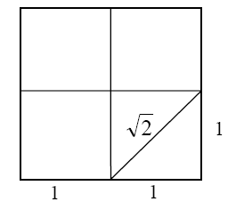
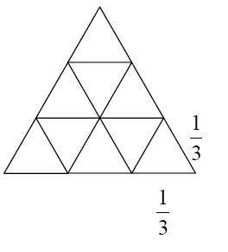
鸽巢原理
例3.19：1、在边长为2的正方形中任取5 点，证明：存在2 点其间距离不超过2^{1/2}
2、在边长为1 的正三角形中任取10 点，证明：存在2 点其间距离不超过1/3

Slide 73
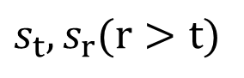
鸽巢原理
例3.20 设 是正整数序列，则至少存在整数 k和 ，使得
证 构造部分和
(1) 若存在h，使得 , 此时取 , 即可.
(2)若不存在h，使得 ，这时存在 ,
其被m除所得的余数相等，所以
$$s_{t},s_{r}(r>t)$$

Slide 74
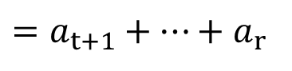
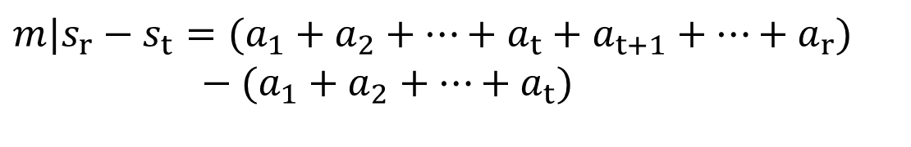
鸽巢原理
令k=t,l=r即为所求
$$m|s_{r}−s_{t}=(a_{1}+a_{2}+⋯+a_{t}+a_{t+1}+⋯+a_{r}) \\ −(a_{1}+a_{2}+⋯+a_{t})$$
$$=a_{t+1}+⋯+a_{r}$$

Slide 75
鸽巢原理
例3.22 设 为三个任意的整数， 为
的任一排列，则 中至少有一个是偶数。
证 中至少有两个数的奇、偶性相同。
不妨设 同为奇数。
故 中至少有一个是奇数。
所以 中至少有一个是偶数。

Slide 76
鸽巢原理
例3.23 设 是由1,2组成的序列，已知从其中任意一个数开始的顺序10个数的和不超过16，即对 ，恒有
则存在 ，使得
解 作序列

Slide 77
鸽巢原理
由于 ，故 。
考虑
由 知至少有两项相等。但
，

Slide 78
鸽巢原理
所以存在 ，使得
即有

Slide 79
鸽巢原理
例3.24：一位象棋大师以11 周时间准备一次比赛，他决定每天至少下一盘棋，为了不至于太累，他限定每一周不多于12 盘对局，证明，存在连续若干天，在这些天中他恰下了21 盘棋。
解 ：令a_{i}是第1天到第i天下的总盘数(i=1,2,…,77;11周共77天)
则有1≤ a₁< a₂< a₃< …<a₇₇≤11*12=132;
又考虑序列a₁+21,a₂+21, …,a₇₇+21,则有
a₁+21 <a₂+21 < …<a₇₇+21 ≤153
下面考虑序列： 1≤ a₁< a₂< a₃< …<a₇₇，
a₁+21 <a₂+21 < …<a₇₇+21 ≤153

Slide 80
鸽巢原理
这154个数均在1-153之间，故必有两个数相等，且容易知道这两个数是一个在前段，一个在后段，
即一个为a_{i}，一个为a_{j}+21，a_{i}=a_{j}+21立知a_{i}-a_{j}=21，j<i,即第j+1天至第i天之间总共下了21盘
类似题目：
一个学生用37 天准备考试，据经验她知道复习的总时间不会超过60 小时，而她又希望每天至少复习1 小时，证明：不管怎样安排每天复习的小时数，有连续的若干天，其间恰好复习13 小时。

Slide 81
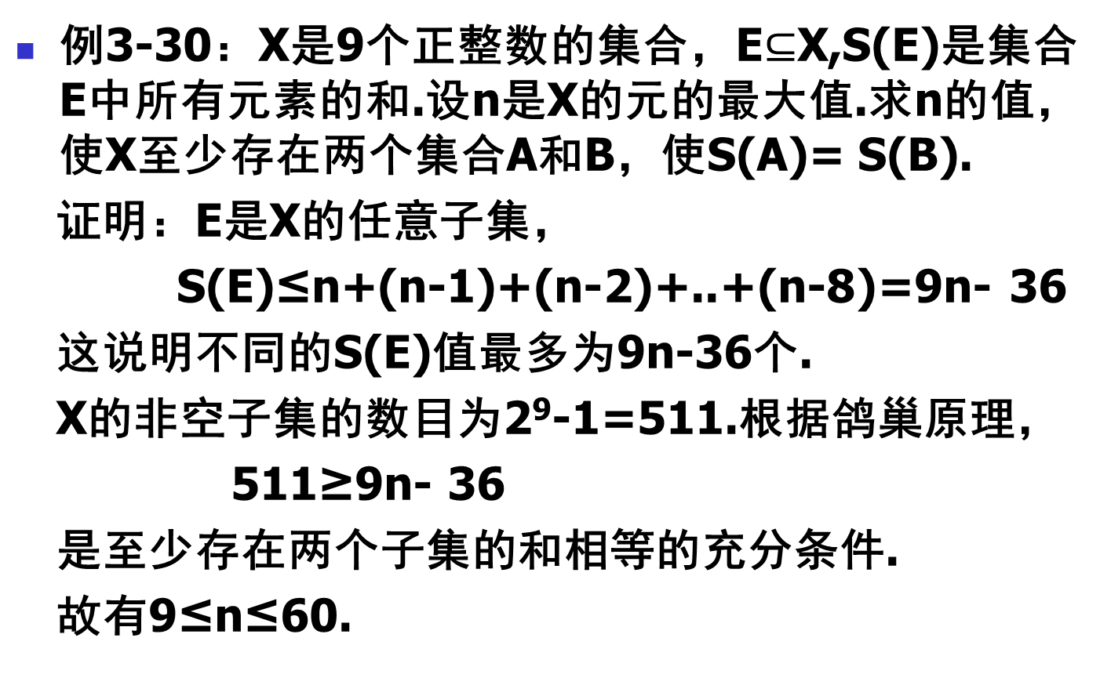
鸽巢原理
例3-30：X是9个正整数的集合，E$⊆$X,S(E)是集合E中所有元素的和.设n是X的元的最大值.求n的值，使X至少存在两个集合A和B，使S(A)= S(B).
证明：E是X的任意子集，
S(E)≤n+(n-1)+(n-2)+..+(n-8)=9n- 36
这说明不同的S(E)值最多为9n-36个.
X的非空子集的数目为2⁹-1=511.根据鸽巢原理，
511≥9n- 36
是至少存在两个子集的和相等的充分条件.
故有9≤n≤60.

Slide 82
鸽巢原理的推广
定理 设 都是正整数，若有
只鸽子飞入n个鸽巢，则存在 ，使得第j个鸽巢至少有 只鸽子。
推论1:设k和n都是正整数，若至少有kn+1只鸽子分配在n个鸽巢里，则至少存在一个鸽巢，使得该鸽巢中至少有k+1只鸽子。

Slide 83
鸽巢原理的推广
推论 2 m只鸽子，n个鸽子巢，则至少有一个鸽子巢里有不少于 只鸽子。
证 若每个鸽巢中至多有 只鸽子，则n个鸽巢中最多有
只鸽子，与假设矛盾。

Slide 84
鸽巢原理的推广
推论 3 将 个球放入n个盒子，则至少有一个盒子有m个球。
推论 4 若 是n个正整数，而且
则中至少有一个数不小于r。

Slide 85
例
例3.25 设 是由10个0和10个1组成的20位二进制数串； 是任意的20位二进制数串。现将A、B分别记入如图(A)、(B)两个20个格子，分别得到(A)、(B)两种图象，并把两个B连接得40位二进制数 ,它的图象为(C)。
(A)
 |  |  | …
(B)
 |  |  | …
a1
a2
a19
a20
b1
b2
b19
b20
(C)
…
 |  |  | …
b1
b2
b19
b20
b1
b2
b19
b20

Slide 86
例
证明存在某一配合可以使图象(C)上某相连的20格正好和图象(A)的20格中至少10位对应数字相同。
(A)
 |  |  | …
(B)
 |  |  | …
a1
a2
a19
a20
b1
b2
b19
b20
 |  |  | …
a1
a2
a19
a20
(C)
…
 |  |  | …
b1
b2
b3
b19
b20
b1
b2
b19
b20

Slide 87
例
证 将(A)的第1格对应(C)的第i格(i=1,2,…,20)。在这个过程中，图象(B)的每一格和(A)的每一格比较相同了10次，相同的数字数目之和为 ,
平均每次有相同数字的格数为
故至少有一次，其中相同的数字的格数不少于10。

Slide 88
例
定理 任意n²+1个不同的实数
组成的序列中，必有一个长度为n+1的单调增子序列或单调减子序列。
给定序列 5, 3, 16, 10, 15, 14, 9, 11, 6, 7
单调增子序列
5, 16； 5, 10, 15； 3, 9, 11； 3, 6, 7；
单调减子序列
5, 3； 16, 10, 9, 6； 16, 15, 14, 11, 6；

Slide 89
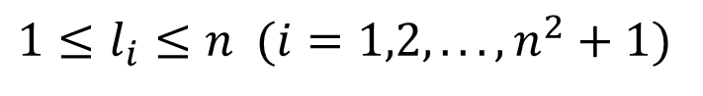
例
证明1：假定没有长度为n+1的单调增子序列，下面证明必有长度为n+1的单调降子序列。
设 表示从 开始的最长的单调增子序列的长度，由假设知
$$1≤l_{i}≤n (i=1,2,...,n^{2}+1)$$

Slide 90
例
由鸽巢原理知，至少有
个 ，使得

Slide 91
例
不失一般性，假设 ，则有
即存在一个长度为n+1的单调减子序列。

Slide 92
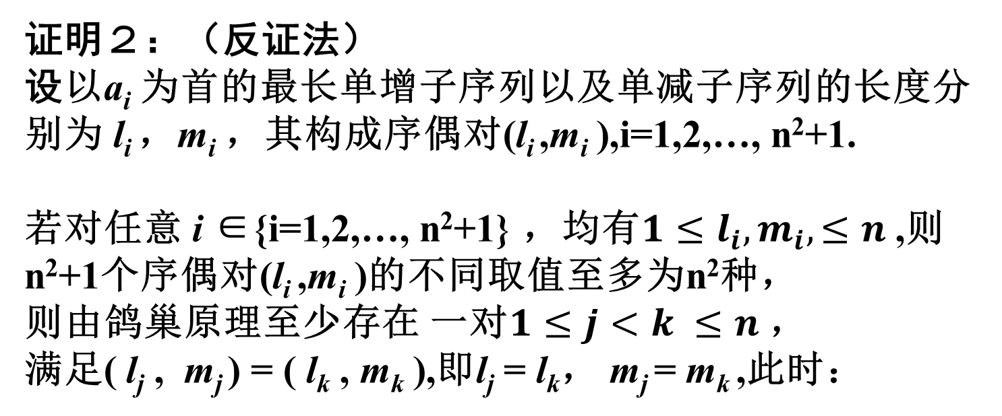
例
证明２：（反证法）
设以a_{i} 为首的最长单增子序列以及单减子序列的长度分别为 l_{i} ，m_{i} ，其构成序偶对(l_{i} ,m_{i} ),i=1,2,…, n²+1.
若对任意 i ∈{i=1,2,…, n²+1} ，均有$1≤l_{i},m_{i},≤n$,则n²+1个序偶对(l_{i} ,m_{i} )的不同取值至多为n²种，
则由鸽巢原理至少存在 一对$1≤j<k ≤n$，
满足( l_{j} , m_{j} ) = ( l_{k} , m_{k} ),即l_{j} = l_{k}， m_{j} = m_{k} ,此时：

Slide 93
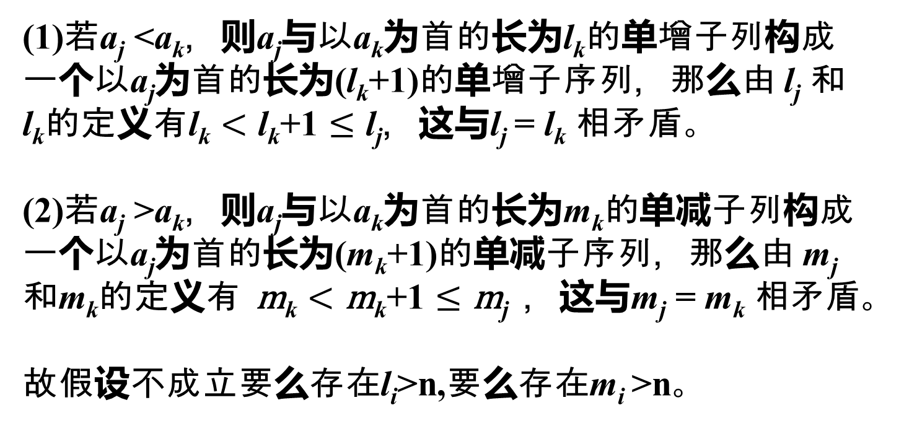
例
(1)若a_{j} <a_{k}，则a_{j}与以a_{k}为首的长为l_{k}的单增子列构成一个以a_{j}为首的长为(l_{k}+1)的单增子序列，那么由 l_{j} 和l_{k}的定义有$\text{l}\text{k}<\text{l}\text{k}\text{+1}≤\text{l}\text{j}$，这与l_{j} = l_{k} 相矛盾。
(2)若a_{j} >a_{k}，则a_{j}与以a_{k}为首的长为m_{k}的单减子列构成一个以a_{j}为首的长为(m_{k}+1)的单减子序列，那么由 m_{j} 和m_{k}的定义有$\text{m}\text{k}<\text{m}\text{k}\text{+1}≤\text{m}\text{j}$，这与m_{j} = m_{k} 相矛盾。
故假设不成立要么存在l_{i}>n,要么存在m_{i} >n。

Slide 94
例
例3-32 将1~67的正整数任意分成4部分,其中必有一部分至少有一个元素是某两个元素之差.
证: 用反证法．设命题不真．
即存在划分P₁∪ P₂∪ P₃∪P₄＝{ 1,2,..,67 }，P_{i}中不存在一个数是P_{i}中两数之差，i=1,2,3,4.
一个数是另外两数之差？

Slide 95
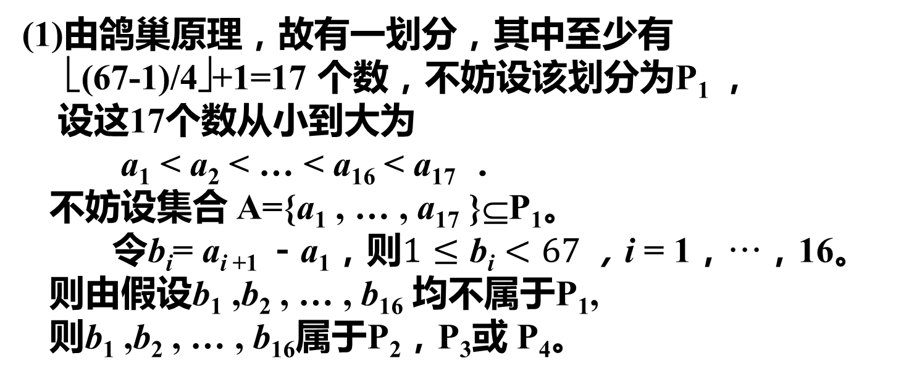
例
(1)由鸽巢原理，故有一划分，其中至少有
⎣(67-1)/4⎦+1=17 个数，不妨设该划分为P₁ ，
设这17个数从小到大为
a₁ < a₂ < … < a₁₆ < a₁₇ ．
不妨设集合 A={a₁ , … , a₁₇ }⊆P₁。
令b_{i}= a_{i +1} －a₁，则$1≤\text{b}\text{i}<67$，i = 1，···，16。
则由假设b₁ ,b₂ , … , b₁₆ 均不属于P₁,
则b₁ ,b₂ , … , b₁₆属于P₂，P₃或 P₄。

Slide 96
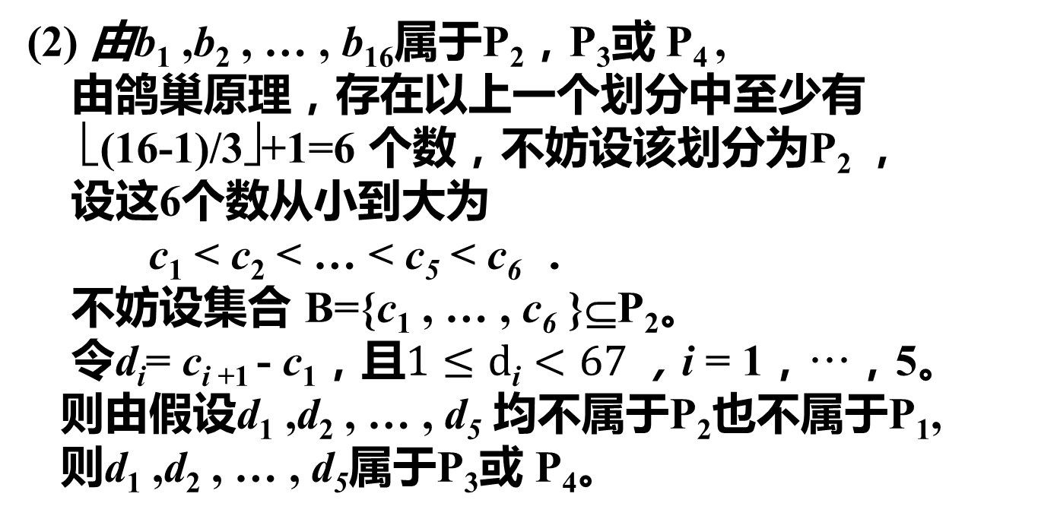
例
(2) 由b₁ ,b₂ , … , b₁₆属于P₂，P₃或 P₄ ,
由鸽巢原理，存在以上一个划分中至少有
⎣(16-1)/3⎦+1=6 个数，不妨设该划分为P₂ ，
设这6个数从小到大为
c₁ < c₂ < … < c₅ < c₆ ．
不妨设集合 B={c₁ , … , c₆ }⊆P₂。
令d_{i}= c_{i +1} - c₁，且$1≤d\text{i}<67$，i = 1，···，5。
则由假设d₁ ,d₂ , … , d₅ 均不属于P₂也不属于P₁,
则d₁ ,d₂ , … , d₅属于P₃或 P₄。
？

Slide 97
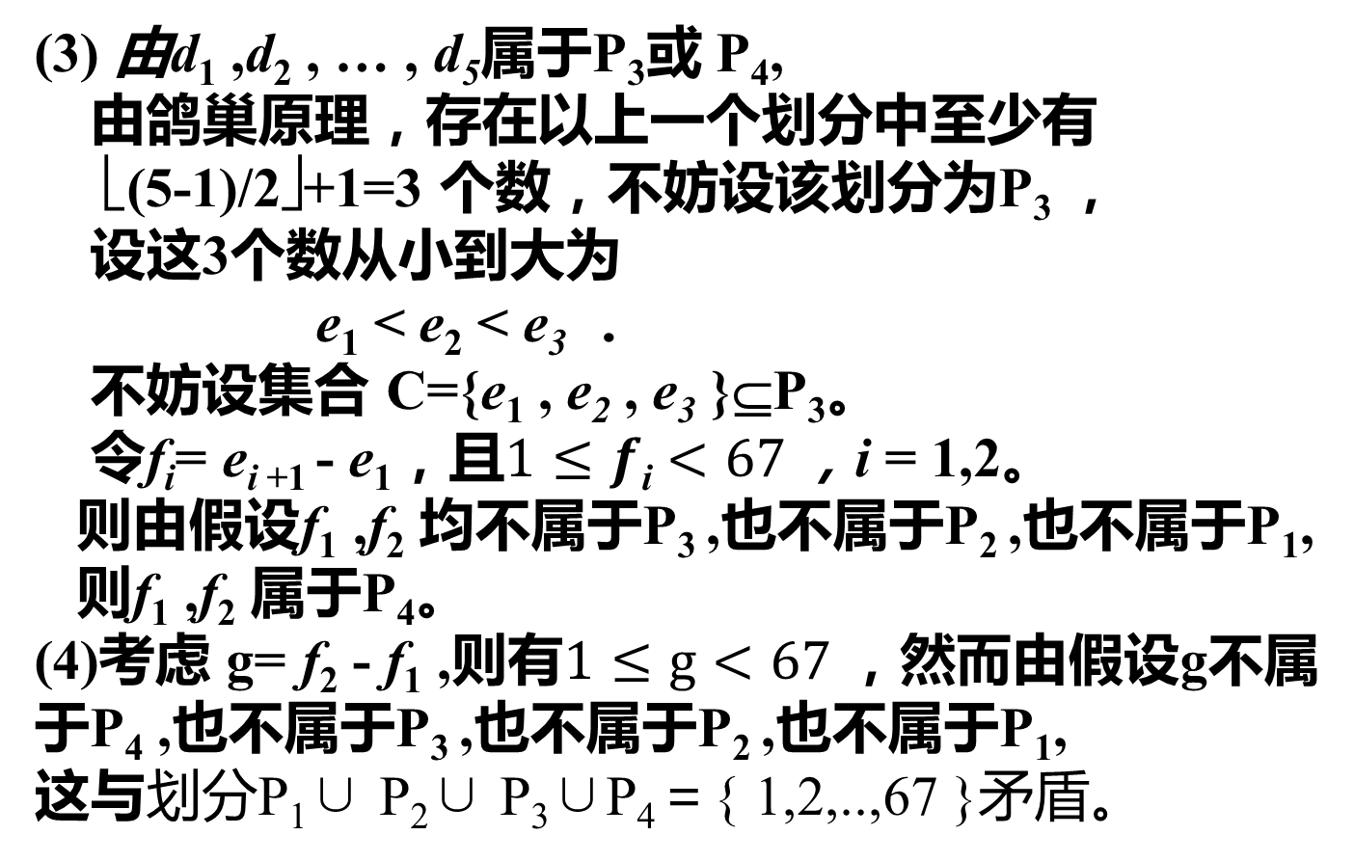
例
(3) 由d₁ ,d₂ , … , d₅属于P₃或 P₄,
由鸽巢原理，存在以上一个划分中至少有
⎣(5-1)/2⎦+1=3 个数，不妨设该划分为P₃ ，
设这3个数从小到大为
e₁ < e₂ < e₃ ．
不妨设集合 C={e₁ , e₂ , e₃ }⊆P₃。
令f_{i}= e_{i +1} - e₁，且$1≤f\text{i}<67$，i = 1,2。
则由假设f₁ ,f₂ 均不属于P₃ ,也不属于P₂ ,也不属于P₁,
则f₁ ,f₂ 属于P₄。
(4)考虑 g= f₂ - f₁ ,则有$1≤g<67$，然而由假设g不属于P₄ ,也不属于P₃ ,也不属于P₂ ,也不属于P₁,
这与划分P₁∪ P₂∪ P₃∪P₄＝{ 1,2,..,67 }矛盾。
？

Slide 98
例
例3-34 设A={1,2,…,99}，X是A的子集，且 ,则可以找到X的两个互不相交的真子集Y和Z，使得Y中元素之和等于Z中元素之和。
解 由于 ，所以X有 个非空真子集，但X的非空真子集S中的元素之和满足

Slide 99
例
现在有1022只鸽子，855个鸽巢，故至少有两个鸽巢中的鸽子数相等。设这两个子集为B和C，则
(1) 当 时，令 Y=B，Z=C即可；
(2)当 时，令
即可。

Slide 100
例
例3-36 一个抽屉里有20件衬杉，其中4件是蓝的，7件是灰的，9件是红的。试问应从中随意抽取多少件能保证有4件是同色的？又应抽取多少件能保证有5，6，7，8，9件是同色的？
解 由鸽巢原理：n个鸽巢，kn+1只鸽子，则至少存在一个鸽巢，使得该鸽巢中至少有k+1只鸽子。
(1) 这时n=3，k+1=4，所以k=3，于是
即随意抽取10件能保证有4件是同色的。

Slide 101
例
(2) 这时不能直接用鸽巢原理。考虑一种最坏的情形，在所抽取的衬衫中有4件是蓝的。
这时n=2，k+1=5，所以k=4，于是应抽取
即随意抽取13件能保证有5件是同色的。

Slide 102
例
(3) 同样假设在所抽取的衬衫中有4件是蓝的。
这时n=2，k+1=6，所以k=5，于是应抽取
即随意抽取15件能保证有6件是同色的。
同理可证，随意抽取17，19，20件能保证有7，8，9件是同色的。

Slide 103
习题
3.3
3.6
3.7
3.54

Slide 104
整点问题（扩充内容）
平面上坐标都是整数的点称为整点，或者格点（lattice point)
例：三维空间9个整点,试证在两两相连的线段内,至少有一个坐标为整数的内点
证明：令9个点的坐标分别为（x_{i}, y_{i}, z_{i}）, i=1,2,…,9
对于x₁,x₂,…x₉必有⎡9/2⎤=5个奇偶性相同，不妨设为x₁,x₂,…x₅
对于y₁,y₂,…y₅必有⎡5/2⎤ =3个数奇偶性相同，不妨设为y₁, y₂, y₃
对于z₁,z₂,z₃必有⎡3/2⎤ =2个数奇偶性相同，不妨设为z₁,z₂。
则（x₁, y₁, z₁）, (x₂, y₂, z₂)连成的线段中点为一个整点，即这条线段有一个整点的内点。
104

Slide 105
则有2｜(x1－x2)，2｜(y1－y2)
不妨设x1－x2＝2k, y1－y2＝２m，则三角形面积
1
2
1 1 1
x₁ x₂ x₃
y₁ y₂ y₃
1
2
0 1 1
x₁－ x₂ x₂ x₃
y₁ － y₂ y₂ y₃
S△＝－
＝－
0 1 1
k x₂ x₃
m y₂ y₃
＝
为整数,故至少任取5个整点。

Slide 106
整点问题
在平面直角坐标系中至少任取多少个整点才能保证存在3个点构成的三角形的重心是整点？
解 设(x，y)是整点，每个分量模3后有如下表的结果：
根据３个点重心是整点的情况:
1. 落在上表中的同一格中，
2.若有３点占满一行，
3.有３点占满一列，
4.若存在一组均匀分布(每行取一个,每列取一个) 。如(0,0)(1,1)(2,2)
(0，0) (0，1) (0，2)
(1，0) (1，1) (1，2)
(2，0) (2，1) (2，2)
若只有8个点，也不能保证有３点的重心是整点．（因为若每个格子都有２点，则只占有４个格子，无法保证上面的要求）
106

Slide 107
(0，0) (0，1) (0，2)
整点问题
(1，0) (1，1) (1，2)
(2，0) (2，1) (2，2)
考虑9个点的情况:假设存在９个点，其中任３点的重心都不是整点．
则这9个点，至少占有⎡9/2⎤＝5个格子（因为每格中最多有2个点，否则有3个点的重心为整点），每行最多有２格，有⎡5/2⎤=3行, 所以每行都有点,同理，每列都有点．
不妨设第一行2格，第二行2格，第三行1格,
前2 行有两种模式：
这样第三行的点无论在哪一列都构成占满一列或构成一组均匀分布．满足前面说的三点重心是整点的情况．故 9个点能保证其中存在３个点的重心是整点．
或
107

Slide 108
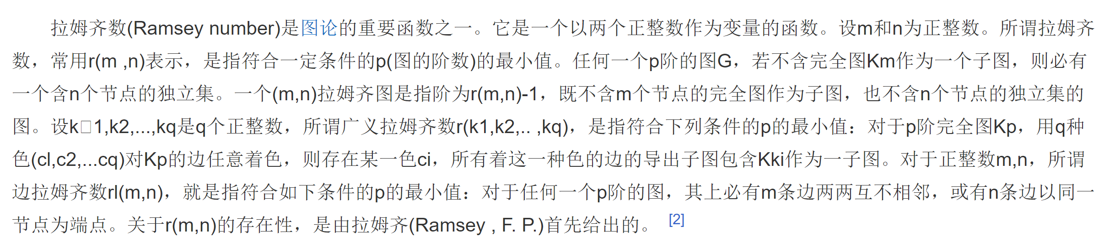
Ramsey数
Ramsey数 ---百度百科
https://baike.baidu.com/item/%E6%8B%89%E5%A7%86%E9%BD%90%E6%95%B0/19138224?fr=aladdin
Ramsey理论本质含义就是当数量充分大之后，总是包含指定的子结构，即无序中总是包含着有序。
而寻找ramsey数某种意义上是在找某种平衡点。
Notes:
拉姆齐定理（Ramsey‘s Theorem） http://deathking.is-programmer.com/posts/30294.html

Slide 109
Ramsey数
Ramsey问题：6个人中，或有3个人互相认识，或有3个人互相不认识。
每个人用一个顶点表示，若两个人互相认识，则对相应的两个顶点之间的边着红色，若两个人互相不认识，则对相应的两个顶点之间的边着蓝色。这样问题就转化为图论中问题：
给定一个6个顶点的完全图K₆，用红、蓝两色对其边任意着色，那么或者存在一个红色边三角形，或者存在一个蓝色边三角形。

Slide 110
Ramsey数
证： 选定K₆的一个顶点v₀，
顶点v₀有5条边, 由鸽巢原
理知，至少有
条同色边，设为红色。设这三条边的另一个端点分别为 v₁,v₂,v₃。 若v₁,v₂,v₃之间有一条红色边，则已得到一个红色边三角形，否则，则得到一个蓝色边三角形。
v₀
v₁
v₅
v₂
v₄
v₃

Slide 111
Ramsey数
判定树
d_{r}(v₁)≥3?
N
Y
d_{b}(v₁)≥3
设(v₁v₂) (v₁v₃) (v₁v₄)为红边
设(v₁v₂) (v₁v₃) (v₁v₄)为蓝边
△v₂v₃v₄是蓝△ ?
N
Y
△v₂v₃v₄是红△ ?
设( v₂v₃ )是红边
√
N
Y
设( v₂v₃ )是蓝边
√
△v₁v₂v₃是红△
△v₁v₂v₃是蓝△

Slide 112
Ramsey数
若干推论
(a) 对6个顶点的完全图K₆的边用红、蓝两色任意着色，那么至少有两个同色三角形。
证明：由ramsey问题，则必然有一个同色三角形。不妨设为红色三角形。
图1

Slide 113
Ramsey数
下面对红色三角形的三个顶点边的情况进行讨论：
(1) 若红色三角形的某个顶点的其它三条边均为蓝色，
如图2
(2) 若红色三角形的某个顶点的其它三条边中至少有两条为红色，如图3；
图2
图3

Slide 114
Ramsey数
(3) 若红色三角形的任一个顶点的其它三条边中恰有一条边为红色。

Slide 115
Ramsey数
d_{r}(v₁)≥3?
y
n
设 (v₁v₄)为红边
d_{b}(v₁)≥3
(v₄v₂) (v₄v₃) 为蓝边?
y
设(v₁v₄) (v₁v₅) (v₁v₆)为蓝边
设 (v₄v₂)为红边
d_{b}(v₄)≥3?
n
△v₄v₅v₆是红△?
△v₁v₂v₄是红△
d_{r}(v₄)≥3
y
y
设 (v₄v₅)为蓝边
n
√
(v₄v₅) (v₄v₆) 为红边
设 (v₄v₅)为蓝边
△v₂v₃v₅是红△?
△v₁v₅v₆是蓝△?
n
n
y
y
设 (v₅v₆)为红边
设 (v₂v₅)为蓝边
△v₁v₄v₅是蓝△
√
√
△v₂v₄v₅是蓝△
△v₄v₅v₆是红△

Slide 116
Ramsey数
(b) 对10个顶点的完全图K₁₀的边用红、蓝两色任意着色,那么或者有一红色K_{4,}或者有一蓝色K₃。
证 设a是K₁₀的一个顶点，与a关联的9条边中, 或者有6条红边, 或者有4条蓝边。
(1)若与a关联的9条边中有4条蓝边；
a

Slide 117
Ramsey数
(2) 若与a关联的9条边中有6条红边。这时与a邻接的6个顶点所组成的完全图中或有一个红色的K₃，或有一个蓝色的K₃。若有红色的K₃，则该K₃与顶点a所组成的K₄是一个红色的K₄；否则有一个蓝色的K₃。
a

Slide 118
Ramsey数
(c) 对9个顶点的完全图K₉的边用红、蓝两色任意着色，那么或者有一红色K₄，或者有一蓝色K₃。
证 在K₉中，如果与每个顶点关联的红边均为5条，那么在K₉中，应有
条红边。但这是不可能的。故必有一个顶点的红边数不为5。设此顶点为a,则与a关联的红边数至少为6, 或者至多为4。以下与推论(b)的证明类似。

Slide 119
Ramsey数
(d) 对18个顶点的完全图K₁₈的边用红、蓝两色任意着色, 那么或者有一红色K₄, 或者有一蓝色K₄。

Slide 120
Ramsey数
例 对17个顶点的完全图K₁₇的边用红、蓝、黄三种颜色任意着色，那么或者有一红色K₃，或者有一蓝色K₃，或者有一黄色的K₃。
证 任取K₁₇中的一个顶点a，在与a关联的16条边中，至少有6条是同色的，不妨设为红色。
a

Slide 121
Ramsey数
定义 对于任意给定的两个正整数a和b，如果存在最小的正整数 , 使得当 时，对
中的边用红、蓝两色任意着色， 中或者有红色 , 或者有蓝色 , 则称 为Ramsey数。
关键：如何证明所得的数是最小的正整数

Slide 122
Ramsey数
定理1 , 。
定理2 对任意整数 ， 存在。
定理3 对任意正整数 ，有
证 令 , 对K_{N}中的边用红、蓝两色任意着色。设x是K_{N}的一个顶点，在K_{N}中与x关联的边共有 条, 在这些边中, 或者至少有 条 红边,

Slide 123
Ramsey数
或者至少有 条蓝边。
(1) 有 条红边。
在这些红边与x关联的 个顶点构成的完全图中, 或者有一个红色 ,或者有一个蓝色 .
若有红色 , 则该红色 加上顶点x以及x与顶点之间的红边，构成一个红色 ; 否则有一个蓝色 。

Slide 124
Ramsey数
(2) 有条 蓝边
在这些蓝边与x关联的 个顶点构成的完全图中, 或有一个红色 , 或有一个蓝色 。
若有蓝色 ，则该蓝色加上顶点x以及x与顶点之间的蓝边，构成一个蓝色 ;否则有一个红色 。
由(1)、(2)知 。

Slide 125
Ramsey数
利用定理3.15，我们可以计算出R(a, b)的上界。
b 2 3 4 5 6 7
a
2 2 3 4 5 6 7
3 3 6 10 15 21 28
4 4 10 20 35
5 5 15 35

Slide 126
Ramsey数
R(3,3)=6
R(3,4)=R(4,3)=9
R(3,5)=R(5,3)=14

Slide 127
Ramsey数
定理 4 对任意正整数 ，有
证 对a+b用归纳法。
当a+b=4时，定理显然成立。
假设对一切满足 的a, b，定理成立，那么有

Slide 128
Ramsey数
这就归纳地证明了定理。

Slide 129
Ramsey数的推广
设 为正整数，对N个顶点的完全图
中的边用 k种颜色进行着色，则
中或有 颜色的 , 或有 颜色的 ,…，或有
颜色的 ，满足上述性质的N的最小值记为 。

